Slide 1
Инженерный центр ГРАФИКА
МУЛЬТИМЕДИЙНЫЕ СИСТЕМЫ
РЕАЛЬНОГО ВРЕМЕНИ
ДЛЯ ОБУЧЕНИЯ И ПРЕЗЕНТАЦИЙ
Notes:
1
Sound!

Slide 2
Современное развитие информационно-коммуникационных технологий (ИКТ) обусловило возможность создания на базе современных технологий мультимедиа, телекоммуникаций и виртуальной реальности новых технологических решений представления визуальной информации, значительно повышающих эффективность и доступность мультимедиа контента для конкретных приложений (очное и дистанционное обучение, видеопроизводство, выставки, шоу, интерактивные презентации и т.д.).
Профессиональная деятельность во многих сферах подразумевает владение средствами работы с медиаданными для создания высокоинформативных аудиовизуальных презентаций, иллюстраций, докладов, учебно-технических материалов, для ТВ- вещания и др. Это журналистика, музейная деятельность, производственно-технические, научные и торгово-экономических отрасли. Современная организация работы в ситуационных центрах (армейских, МЧС и т. д.) также требует высокоэффективной подачи наглядного материала, которая обеспечивается современными навыками работы с медиаданными.

Slide 3
В развитых странах Запада и Востока практически во всех учебных заведениях среднего и высшего образования существуют свои медиа-центры и учебные студии. Они предназначены как для создания учебного контента преподавателями и учителями, так и для обучения методике и технике создания медиаконтента самими учащимися. Это активно финансируется государством и частными фондами, а также в виде грантов. К сожалению, в России можно отметить только отдельные удачные примеры подобной деятельности. Наша компания имеет опыт сотрудничества и участия в нескольких проектах школьного и вузовского образования, в которых использовались наши разработки в качестве базовых инструментов для построения учебно-производственных студий. Это системы «Виртуальный презентер» для школ Подмосковья (в частности, широко известная 29 школа г. Подольска), участие в создании проекта «Детское телевидение» в Новосибирске, более десятка студий в ВУЗах страны и более двух сотен за рубежом (Южная Корея, Гонконг, университет Цинцинати США идр.).
Накопленный опыт показал и достоинства и недостатки наших решений для образования, пришедших изначально из сферы профессионального телевидения, где мы уверенно работаем уже более 20-ти лет. Это позволило создать новые продукты для использования в образовательных учреждениях.

Slide 4
Vr presenter
СИСТЕМА ПРЕЗЕНТАЦИЙ НА ОСНОВЕ ТЕХНОЛОГИИ ИНТЕГРИРОВАННОЙ ВИРТУАЛЬНОЙ РЕАЛЬНОСТИ
ИНСТИТУТ АВТОМАТИКИ И ЭЛЕКТРОМЕТРИИ
2015
4

Slide 5
Виртуальный Презентер –
Будущее презентационных технологий
Виртуальный Презентер объединяет новейшие технические средства из разных областей, обеспечивая переход на новую ступень развития.
Расширение возможностей за счёт кардинальной смены подходов к созданию и демонстрации презентационно-образовательного контента - в первую очередь за счёт доступности, как финансовой, так и технологической.
ИНСТИТУТ АВТОМАТИКИ И ЭЛЕКТРОМЕТРИИ
2015
5

Slide 6
Основные достоинства системы
«VR PRESENTER»
Совмещение видеоизображения лектора с лекционным материалом
Психологический эффект управления вниманием аудитории
Высокое видео-разрешение (VGA, HDTV)
Работа с 3-х мерными анимированными объектами
Одновременная с презентацией подготовка электронной копии без необходимости участия операторов и монтажёров
Простота использования
Поддержка всех существующих типов мультимедиа данных
Двусторонняя конференц-связь в процессе презентации
Возможность дублирования в WEB и вещания в Internet

Slide 7
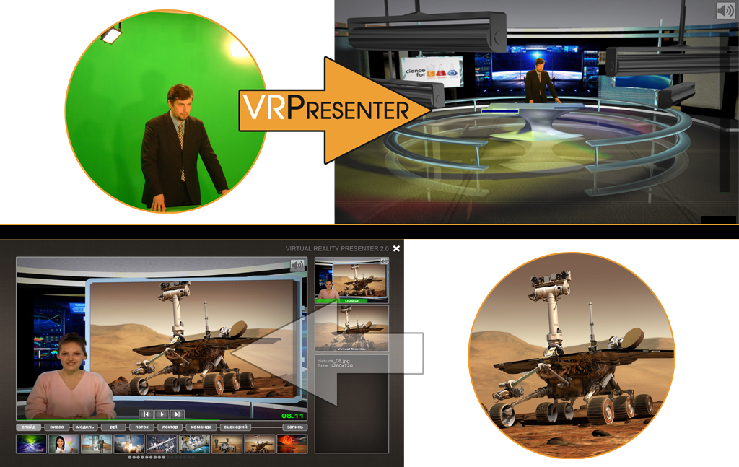
Принцип работы

Slide 8
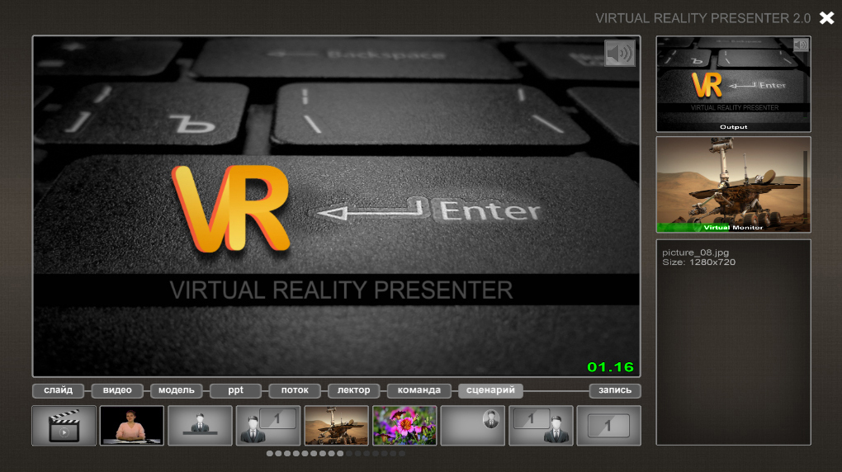
Интерфейс управления презентацией

Slide 9
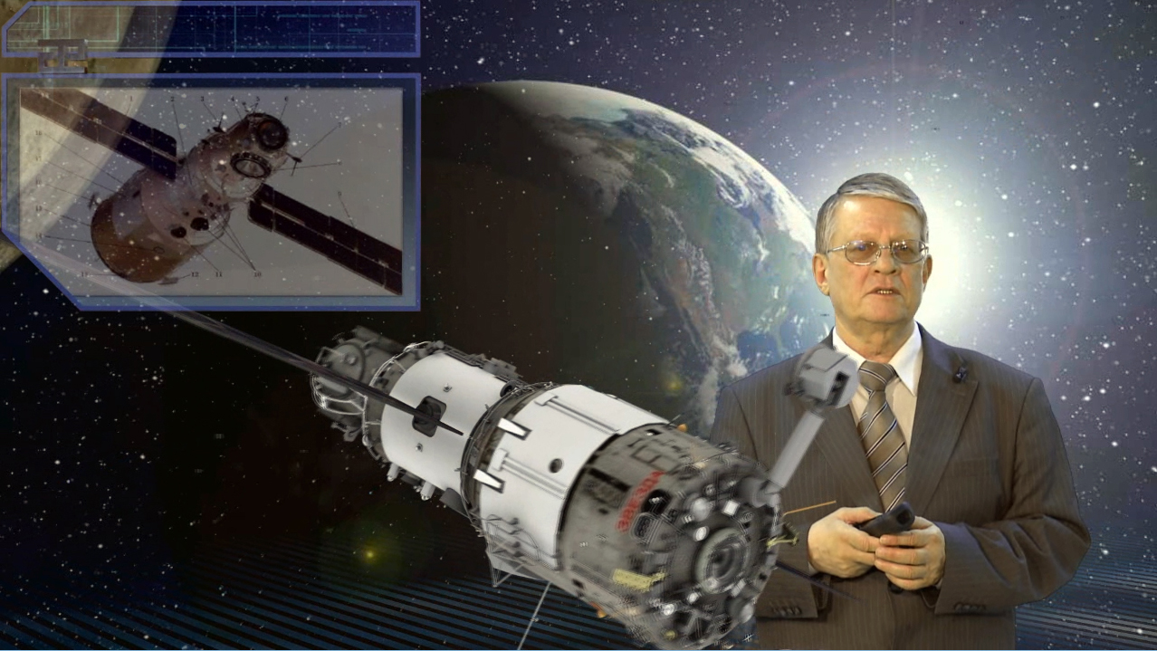
Демонстрация 3-х мерных объектов в реальном времени
Трехмерная модель космического аппарата

Slide 10
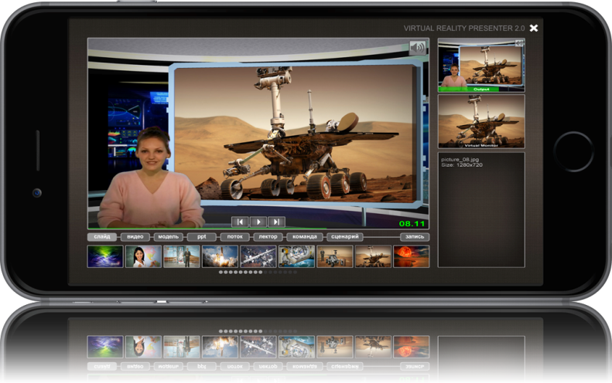
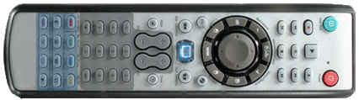
Управление процессом презентации
Управление презентацией с сотового телефона с поддержкой Bluetooth
Управление презентацией с пульта дистанционного управления

Slide 11
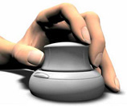
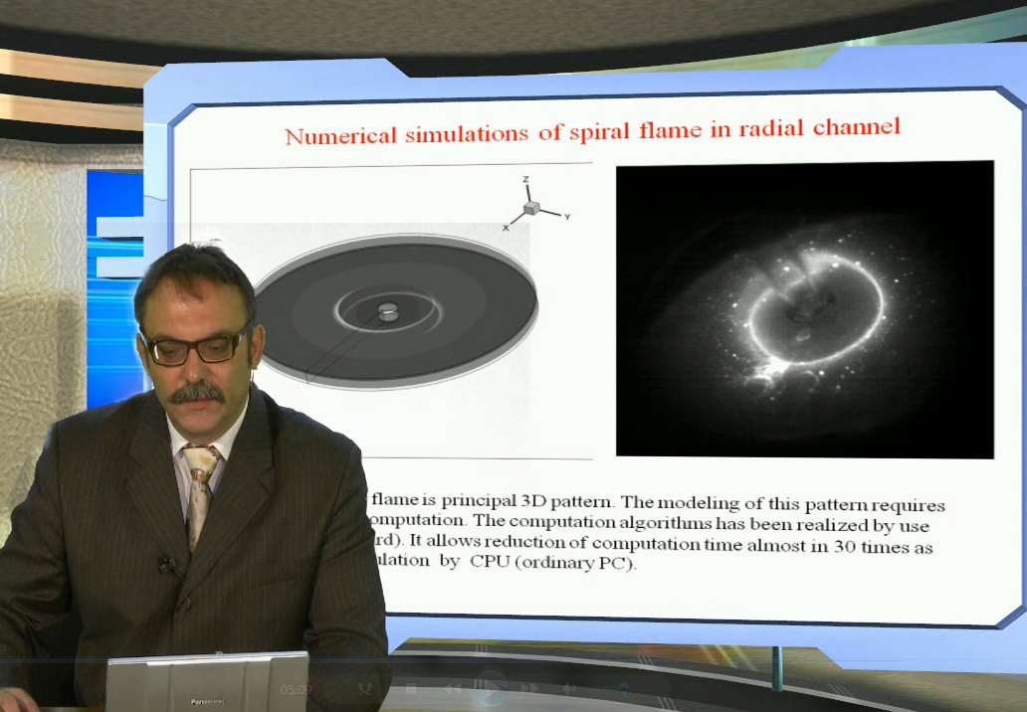
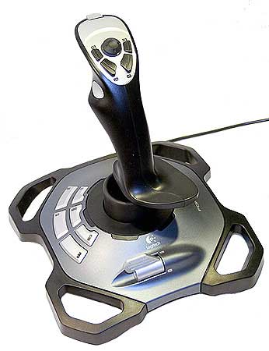
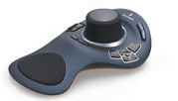
Управление процессом презентации
Джойстик

Slide 12
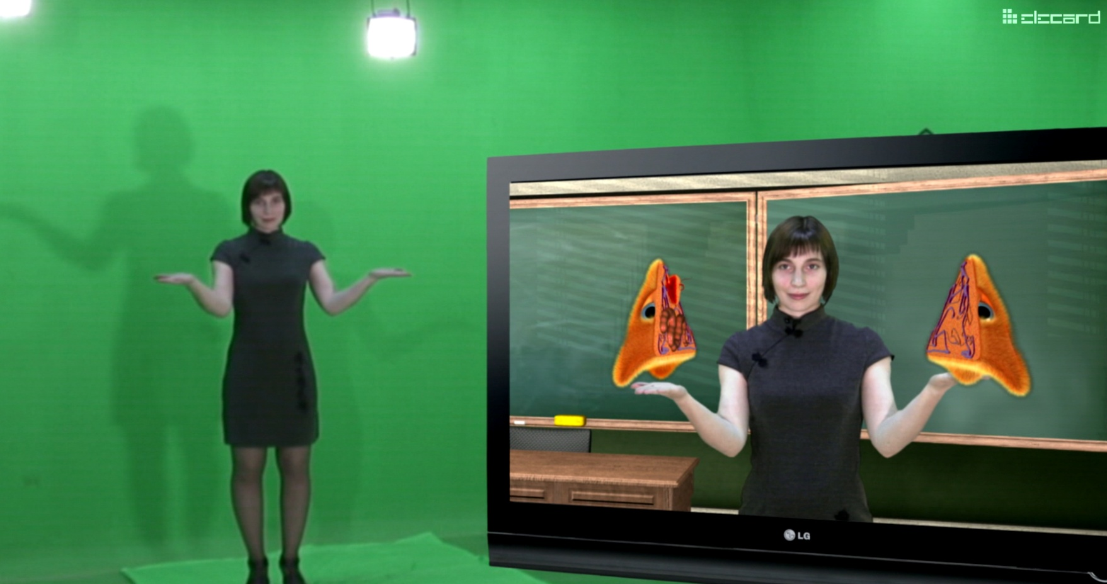
Управление процессом презентации
Система управления объектами с помощью изменения положения лектора

Slide 13
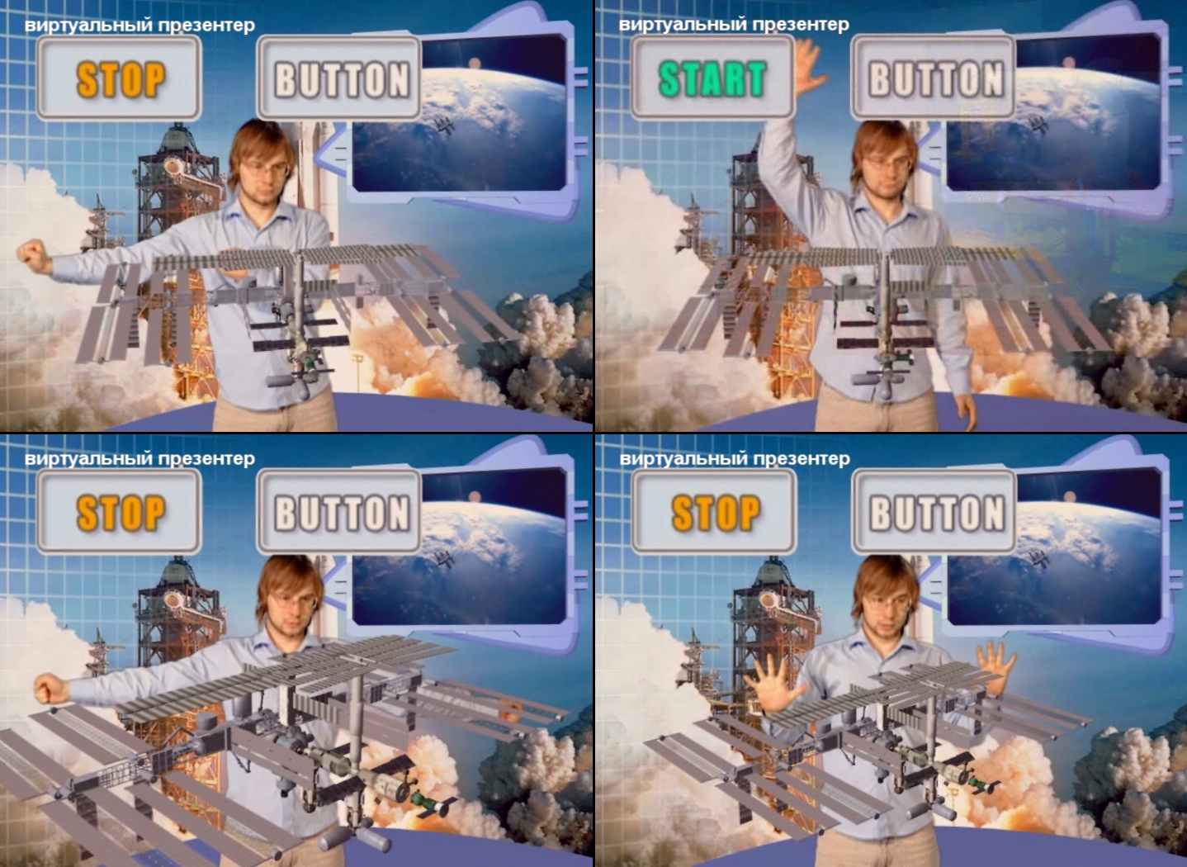
Управление процессом презентации
Система управления объектами с помощью жестов

Slide 14
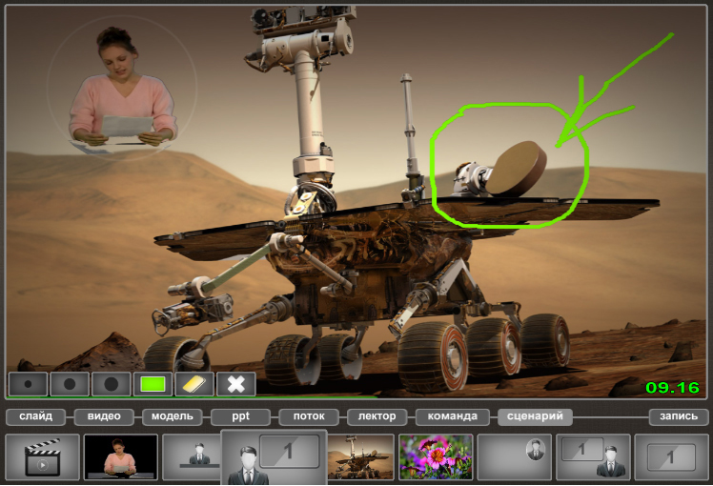
Управление процессом презентации
Возможность акцентирования внимания с помощью инструмента «рисование»

Slide 15
Поддерживаемые медиа-данные
Видео и звук с внешних цифровых и аналоговых источников (камера, микрофон, DVD-плеер, видеомагнитофон, микшерный пульт, синал VGA с внешнего компьютера, сетевые потоковые данные и т.д.)
Произвольные видеоклипы и звуковые файлы, записанные на цифровые носители.
Изображения во всевозможных форматах.
Интерактивные презентации (PPT), Flash-анимация и т.п.
Web-content (динамически обновляемый с Интернет), SMS-чаты, E-mail и т.п.

Slide 16
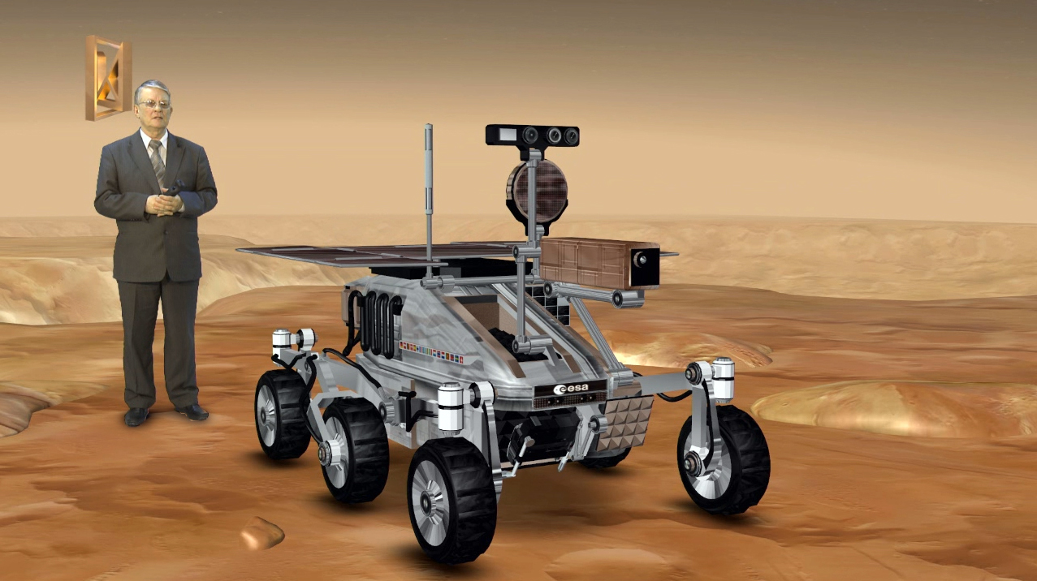
Примеры
Демонстрация возможностей работы с 3-х мерными объектами

Slide 17
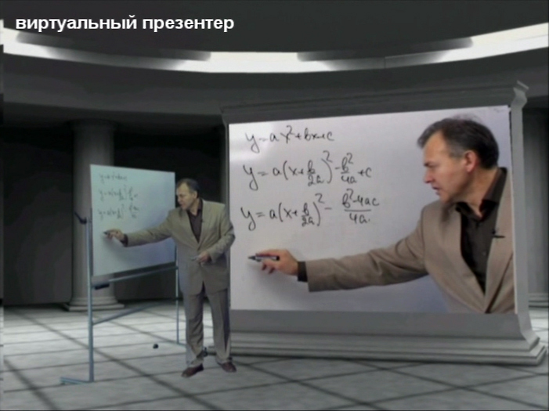
Примеры
Комбинированное использование стандартных средств с «VR PRESENTER»

Slide 18
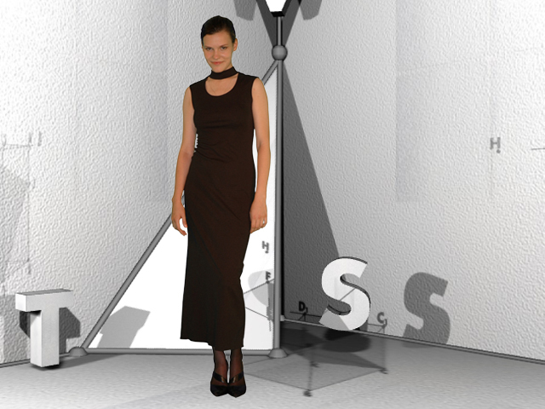
Примеры
Фрагмент лекции по начертательной геометрии

Slide 19
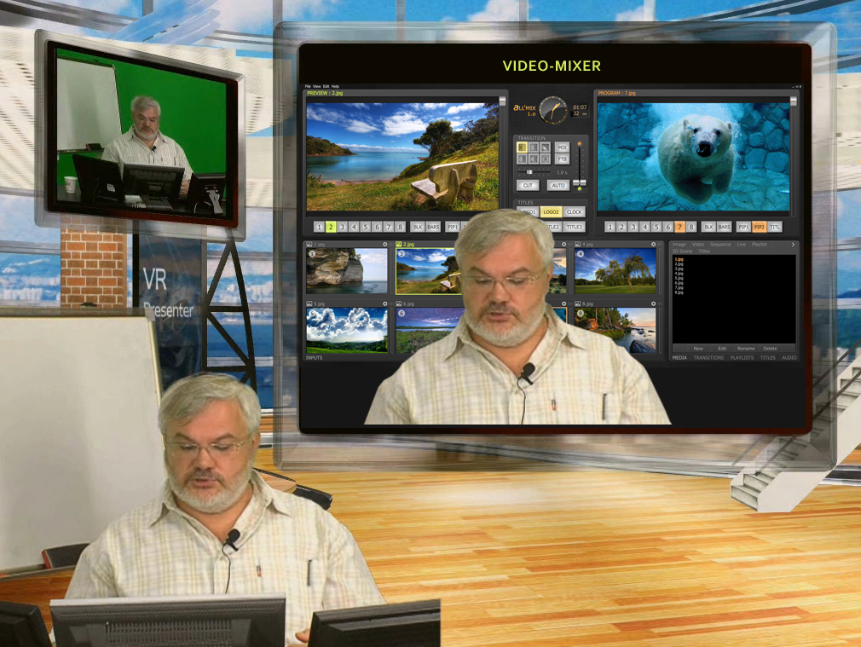
Примеры
Фрагмент записи интернет вещания 500-700 Kbit/s презентации программно-аппаратных продуктов в реальном времени (1024 х 768).

Slide 20
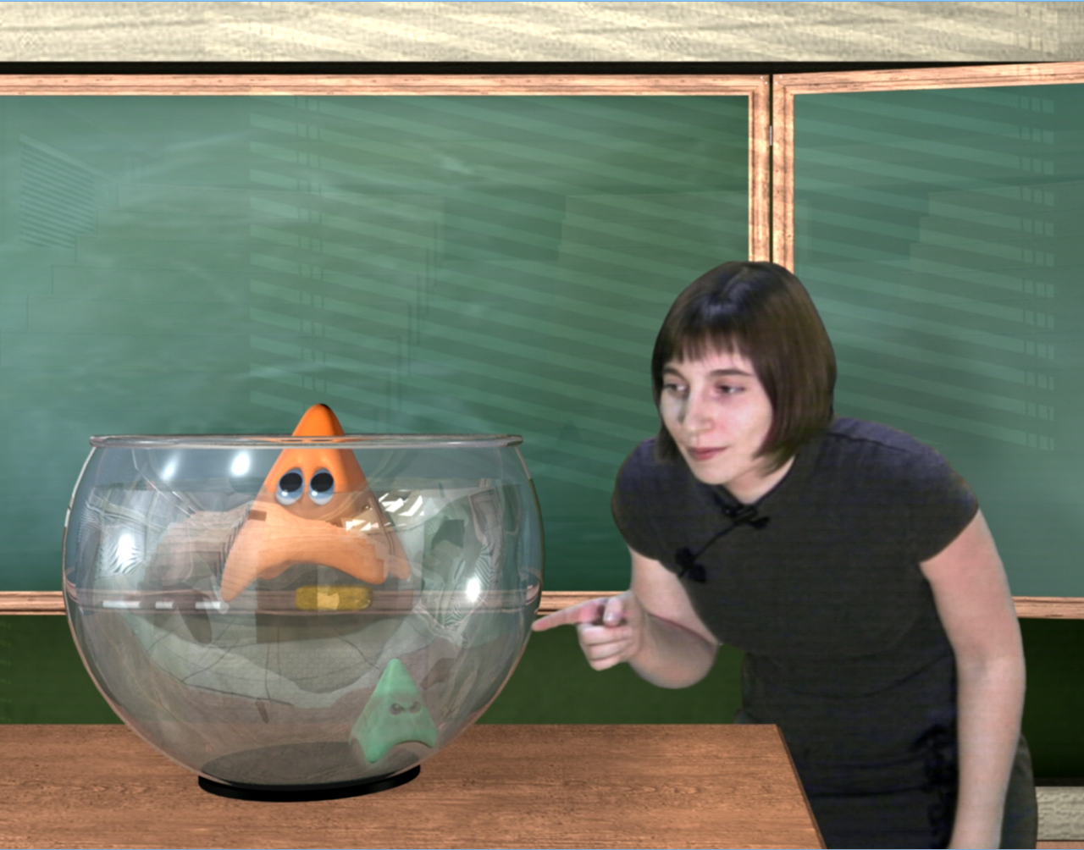
Примеры
Фрагмент работы лектора с анимированным 3-х мерным объектом

Slide 21
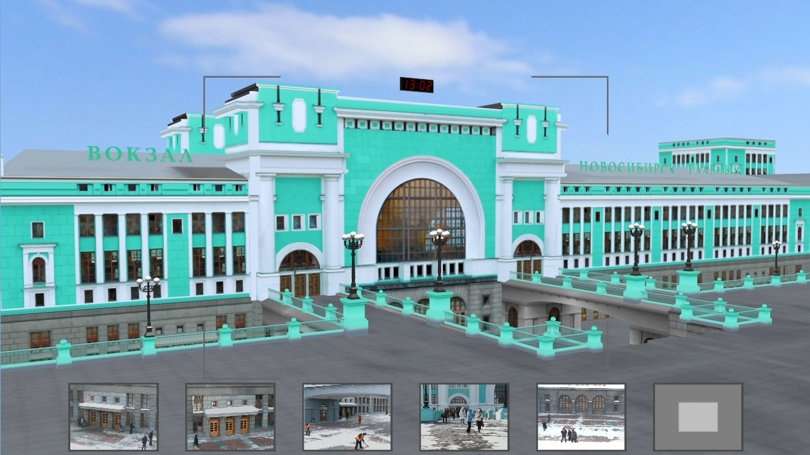
Использование «VR PRESENTER» в ситуационных центрах
Система визуализации расположения камер наблюдения интегрированная в 3-х мерную модель здания ЖД вокзала г. Новосибирска

Slide 22
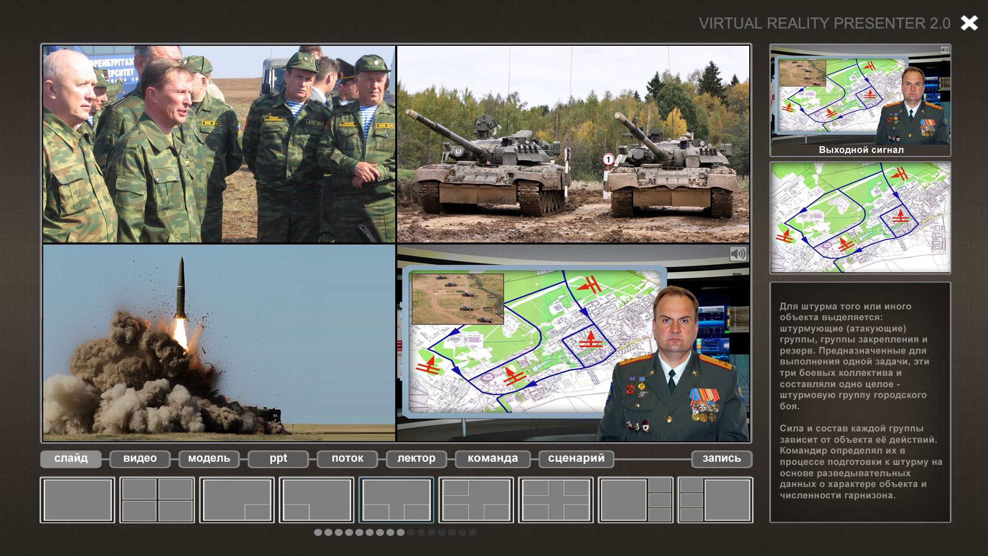
Использование «VR PRESENTER» в ситуационных центрах
Система визуализации для ситуационных центров оборонного ведомства

Slide 23
Заключение
Система проведения мультимедиа-презентаций "ПРЕЗЕНТЕР" является следующим шагом в развитии мультимедиа технологий в образовании
Подобно переходу от печатных плакатов к мультимедиа использование "ПРЕЗЕНТЕР" обеспечивает новый, значительно более высокий уровень наглядности
Присутствие лектора (учителя) в виртуальном 3-х мерном окружении на экране открывает широкие возможности по привлечению внимания аудитории
Демонстрация 3х-мерных объектов, смена контента без отвлечения внимания на процесс управления

Slide 24
Виртуальные студии «Фокус»
Основа для малобюджетного телевизионного производства

Slide 25
Развиваемся?
Рост интереса к производству контента:
  Многоканальность
  Поддержка государства
  Перераспределение финансовых потоков, как бюджетных, так и коммерческих

Slide 26
Задачи локального производителя
Завоевать интерес аудитории
Исполнить обязательные требования
Не выбиться из общего ряда (не отстать)
Вписаться в бюджет
Проявить заметную уникальность
Notes:
26

Slide 27
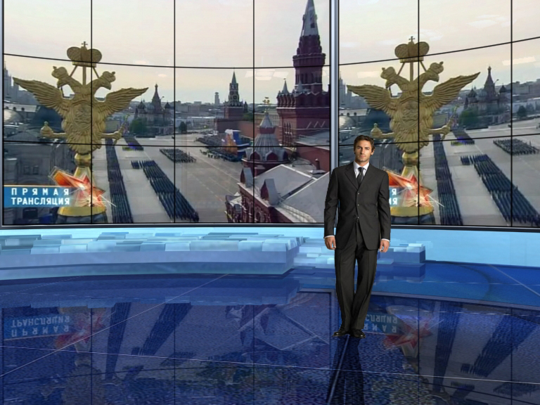
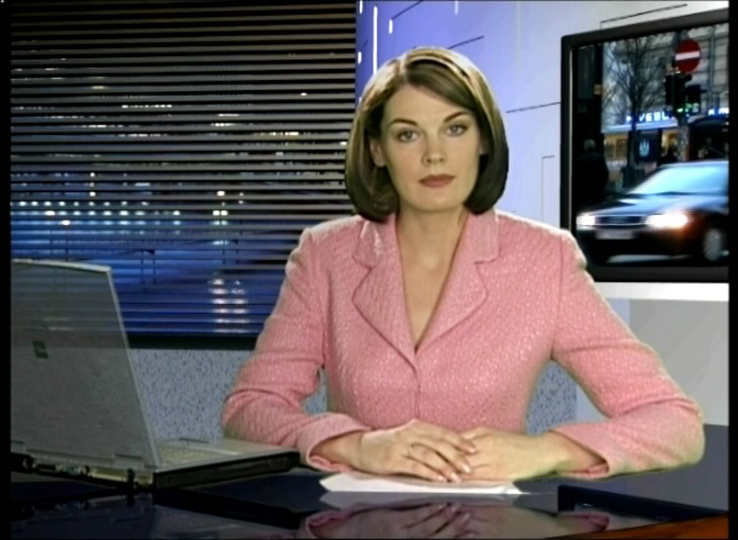
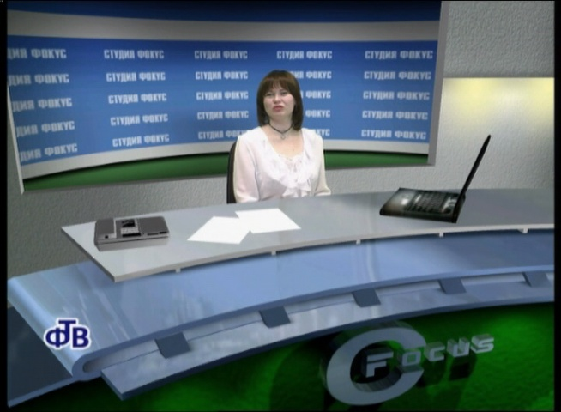
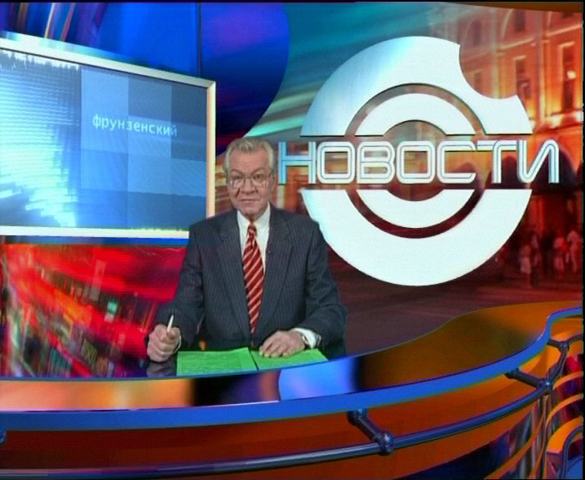
узнаваемость <-> уникальность

Slide 28
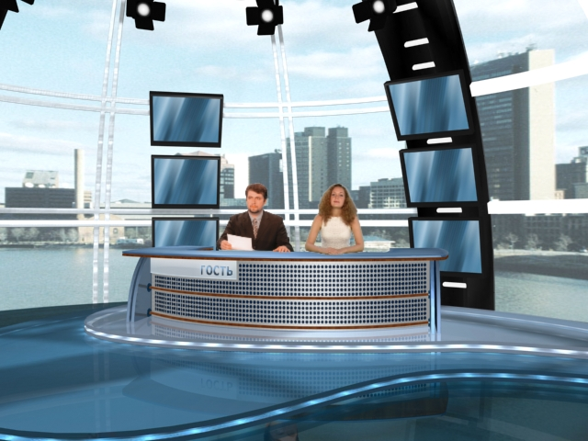
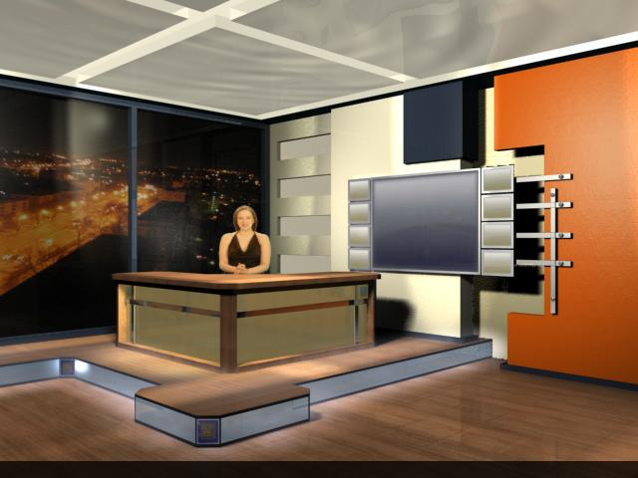
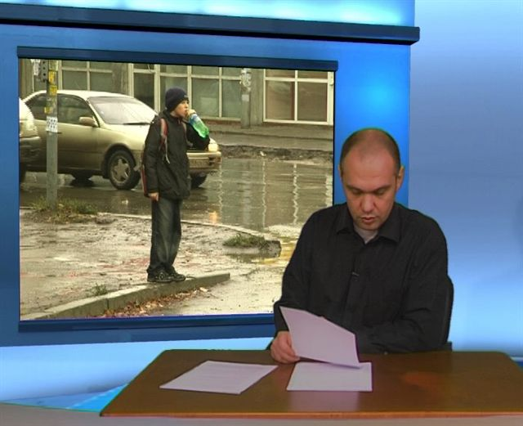
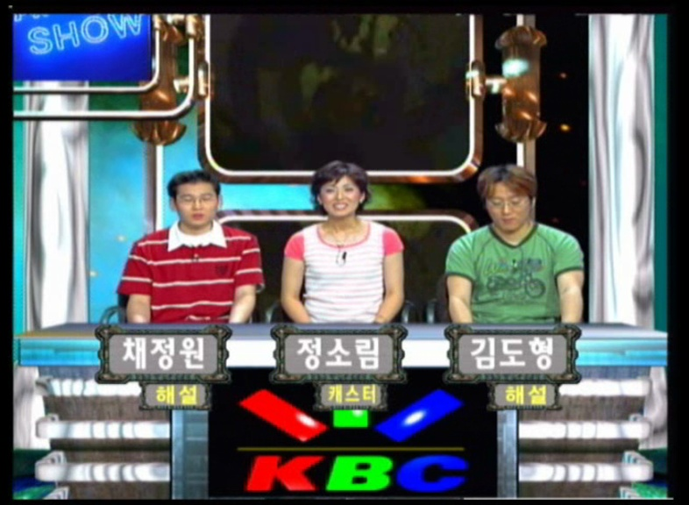
узнаваемость <-> уникальность

Slide 29
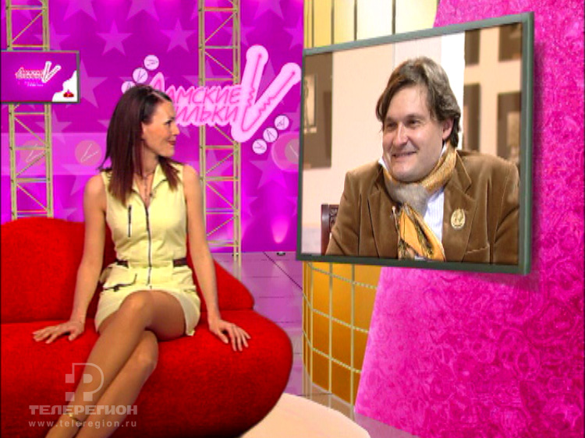
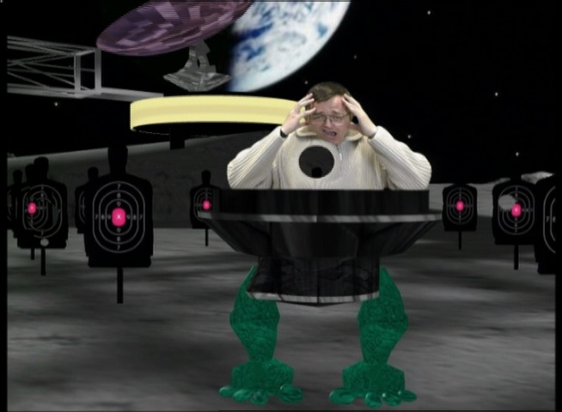
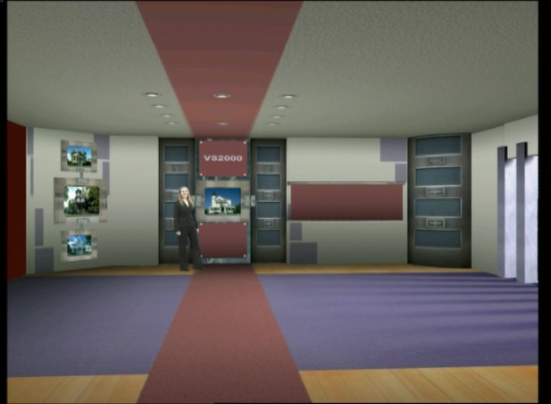
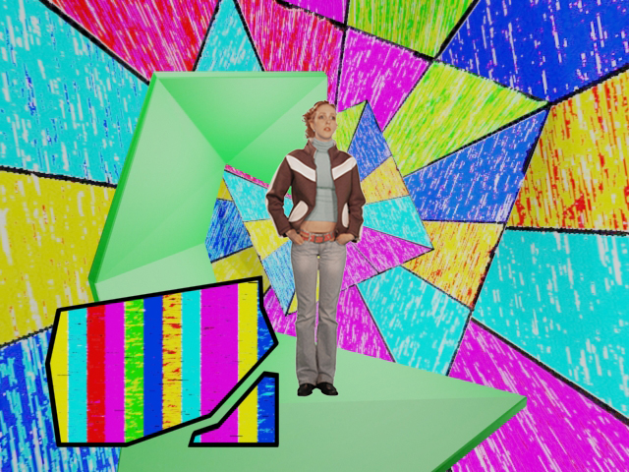
фантазия <-> реалистичность

Slide 30
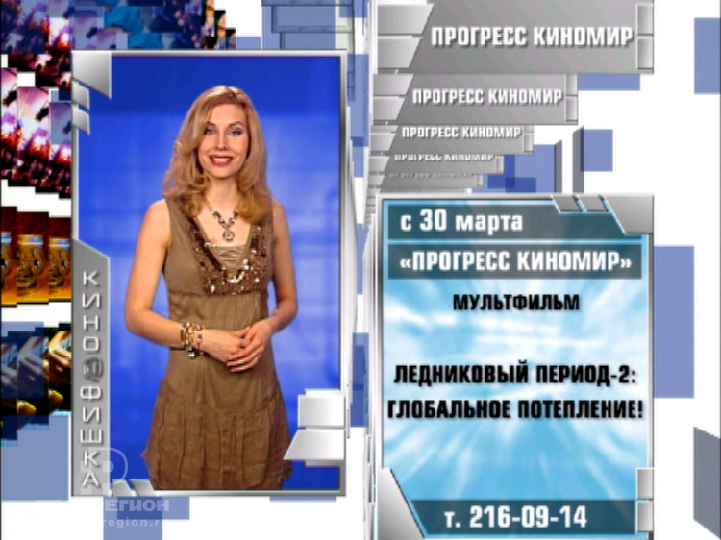
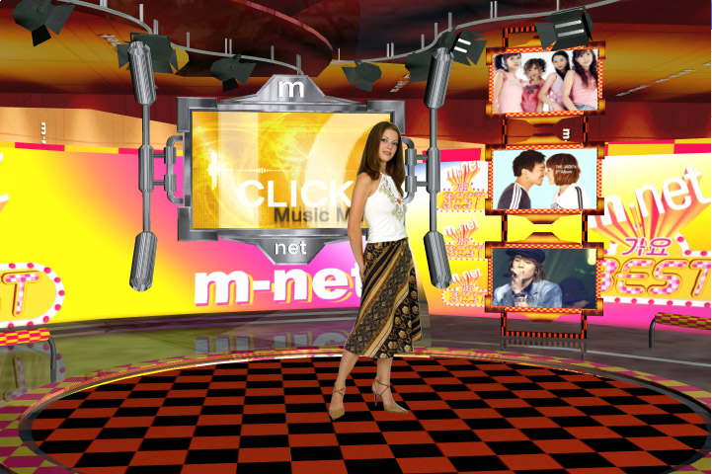
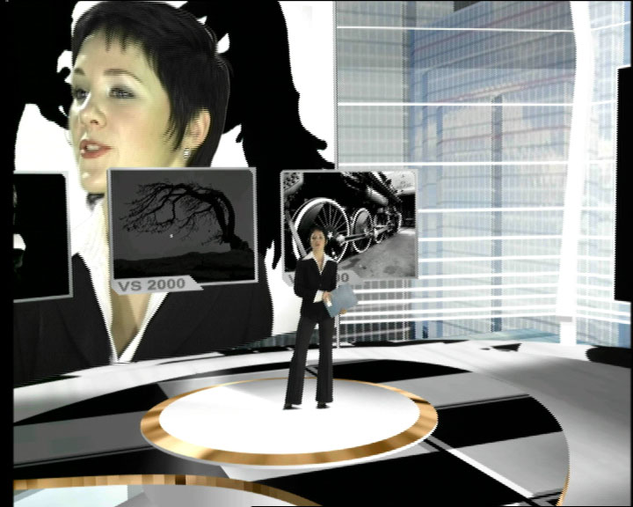
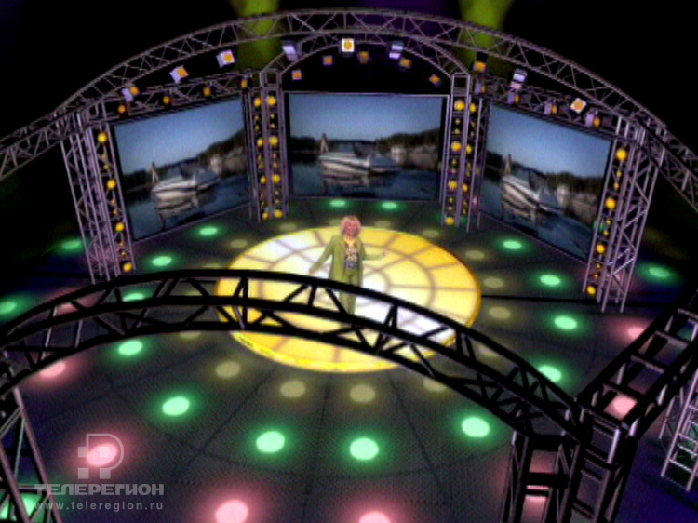
Придумал - сделал

Slide 31
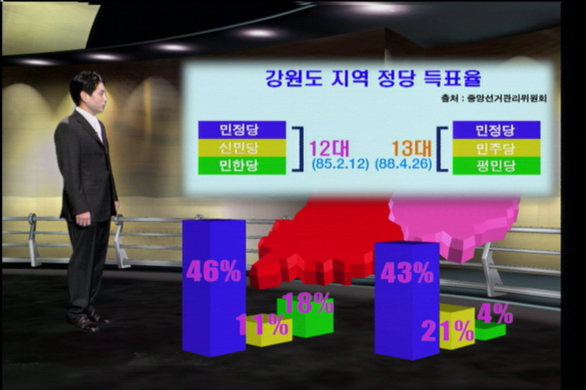
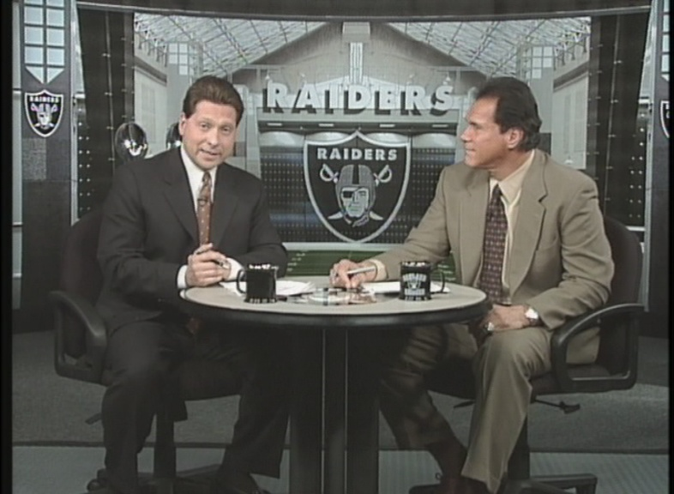
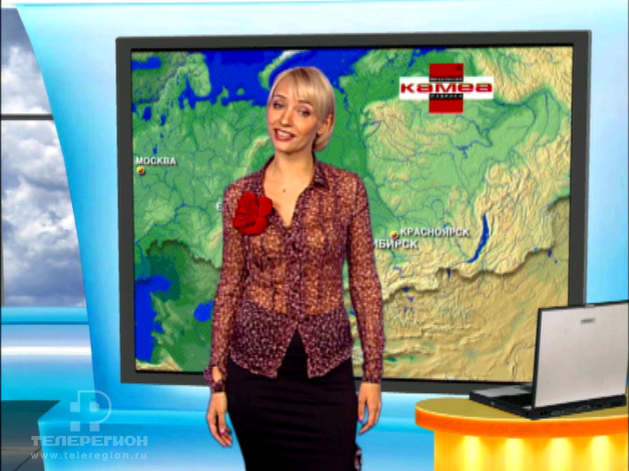
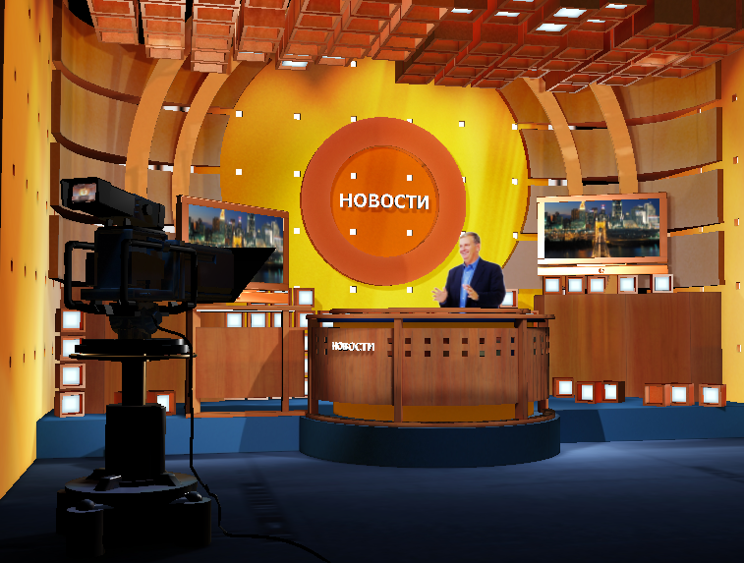
Свой стиль

Slide 32
Живое студийное производство
Живая съёмка
Генерация изображений
Воспроизведение
МИКШИРОВАНИЕ
Доставка
Протоколирование
Ввод видеопотоков
Сценарии
Интерактивное управление

Slide 33
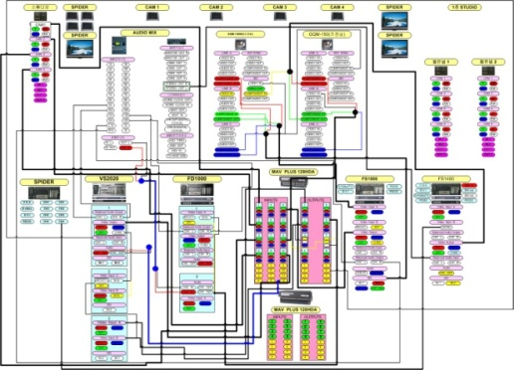
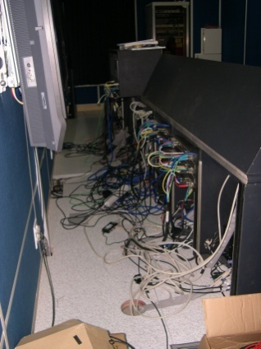
Типовое решение
Камеры, Генераторы графики и титров, видеосервера, преобразователи, видеоприёмники и грабберы, матрицы
Микшеры с эффектами
Системы автоматизации
Кодеры и стриммеры
Мониторы

Slide 34
Студия «Фокус» - интегрированное решение
(min)
Камеры, мониторы
Студия «Фокус»

Slide 35
Студия «Фокус» - интегрированное решение
Камеры, мониторы
Звуковой микшер
Студия «Фокус» + опции
Система Форвард ТА

Slide 36
Студия «Фокус» готова к интеграции:
DVL
Video Solutions
LES, Kramer…
Profitt
Cinegy
Shotoku, Radamec…
И другие…

Slide 37
Решения «Фокус»
Режиссёр
сценарий + интерактив, от «всё сам» до полного штата.
Сценарист
всё может попробовать самостоятельно
Дизайнер
от библиотек готовых шаблонных сцен с лёгкой адаптацией до мощнейшего универсального авторского инструментария
Инженер
статичная коммутация, упрощенные настройки, готовая «всё-в-одном» система
Телеоператор
статичные камеры и свет, простейшая калибровка, автокей, пресеты
Оператор графики
сенсорный экран с интерфейсом «ничего лишнего»
Редактор
минимум ежедневной подготовки к выпуску
Диктор
зеркальный монитор, интерактив

Slide 38
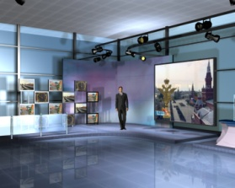
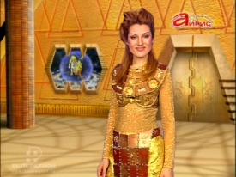
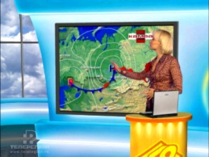
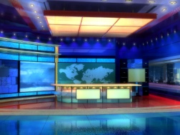
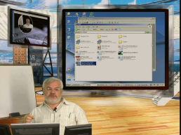
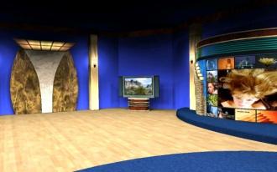
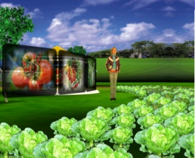
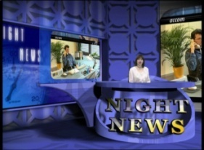
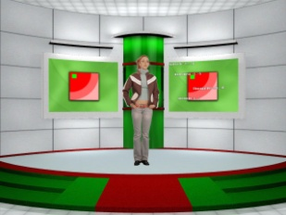






















Библиотеки сцен

Slide 39



Интерфейс оператора – часть дизайна сцены

Slide 40


Решения заранее - сценарий
Решения «на ходу» - интерактив

Slide 41





Slide 42





Slide 43


Slide 44


Slide 45
«AllMix» – программный микшер «Всё в одном» - уникальное решение для образовательной студии
Студии, созданные на базе программного микшера «AllMix» можно использовать как для обучения живому производству медиаматериалов, так и собственно для вполне профессионального их создания. Возможности получаемых с помощью «AllMix» программно-аппаратных комплексов достаточны и для демонстрации, и для использования большинства современных технологий живого (интерактивного) видеопроизводства.
«AllMix» это:
До 8-и входных (живых) источников в любых форматах (SD/HD)
Всевозможные компьютерные медиа-источники (изображения, видеофайлы и т.п.)
Цветокоррекция, хромакей, вписывание/масштабирование любых видео-источников
Превью источников/результатов непосредственно в интерфейсе (мультивью)
Расширяемый набор эффектов-переходов микширования
Аудиомикширование с сохранением пресетов
Два логотипа, часы, два PiP (Картинка в картинке)
Многослойные титры (встроенный редактор, оперативное управление)
Воспроизведение медиа-файлов по сценарию
Трёхмерная виртуальная студия в качестве медиа-источника
Поддержка внешних консолей управления (пульт DSC, Behringer BCF 2000)
Поддержка плат ввода-вывода FDExt (SoftLab), DeckLink (BlackMagic).
Вещание в сеть
Интерфейс микшера предельно прост и нагляден, он не требует долгого изучения руководств. Хотя необходимая документация всегда доступна он-лайн. Вся внутренняя обработка сигналов реализована на профессиональном уровне, гарантирующем надлежащее качество.
Микшер доступен в нескольких конфигурациях для разных бюджетов и задач. От съёмок/вещания лекций-презентаций до небольшой новостийной студии, от погодной студии до ток-шоу.

